Slide 1
实验5
循环和转向语句

Slide 2
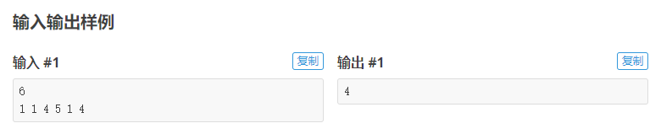
课堂作业1 洛谷P5724
题目描述
给出 n(n<=100) 和 n 个整数 a_{i}(0<=a_{i}<=1000)，求这 n 个整数中的极差是什么。极差的意思是一组数中的最大值减去最小值的差。
输入格式
无
输出格式
无

Slide 3
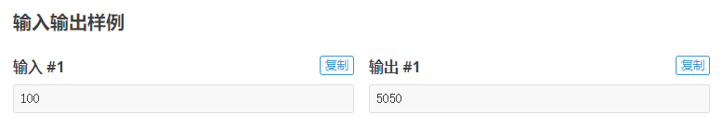
课堂作业2 洛谷P5722
题目描述
计算 1+2+3+...+(n-1)+n 的值，其中正整数 n不大于 100。注意，不可以使用等差数列求和公式直接求出答案哦。
输入格式
无
输出格式
无

Slide 4
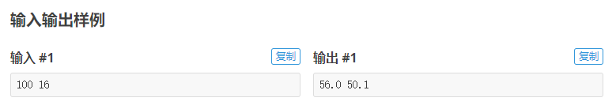
课堂作业3 洛谷P5719
题目描述
给定 n(n<=10000) 和 k(k<=100)，将从 1 到 n 之间的所有正整数可以分为两类：A 类数可以被 k 整除（也就是说是 k 的倍数），而 B 类数不能。请输出这两类数的平均数，精确到小数点后 1 位，用空格隔开。数据保证两类数的个数都不会是 0。
输入格式
无
输出格式
无

Slide 5
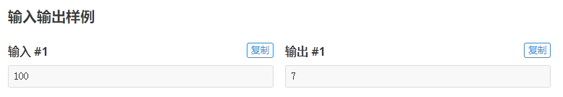
课堂作业4 洛谷P5720
题目描述
《庄子》中说到，“一尺之棰，日取其半，万世不竭”。第一天有一根长度为 a(a<=10⁹)的木棍，从第二天开始，每天都要将这根木棍锯掉一半（每次除 2，向下取整）。第几天的时候木棍会变为 1？
输入格式
无
输出格式
无

Slide 6
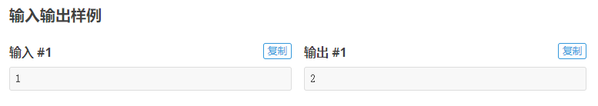
课堂作业5 洛谷P1035
题目描述
已知：Sn=1+1/2+1/3+...+1/n。显然对于任意一个整数 k，当 n 足够大的时候，Sn>k。现给出一个整数 k，要求计算出一个最小的 n，使得 Sn>k。对于 100% 的数据，1<=k<=15。
输入格式
一个正整数 k。
输出格式
一个正整数 n。

Slide 7
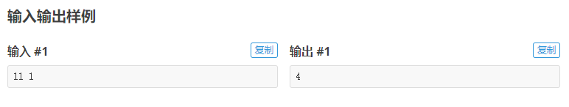
课堂作业6 洛谷P1980
题目描述
试计算在区间 1 到 n 的所有整数中，数字x(0<=x<=9)共出现了多少次？例如，在 1 到 11中，即在 1,2,3,4,5,6,7,8,9,10,11 中，数字 1 出现了 4 次。对于 100% 的数据，1<=n<=10⁶, 0<=x<=9。
输入格式
2 个整数 n,x，之间用一个空格隔开。
输出格式
1 个整数，表示 x 出现的次数。

Slide 8
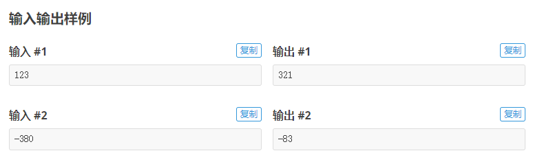
课堂作业7 洛谷P1307
题目描述
给定一个整数，请将该数各个位上数字反转得到一个新数。新数也应满足整数的常见形式，即除非给定的原数为零，否则反转后得到的新数的最高位数字不应为零（参见样例2）。−1,000,000,000<=N<=1,000,000,000。
输入格式
一个整数 N。
输出格式
一个整数，表示反转后的新数。

Slide 9
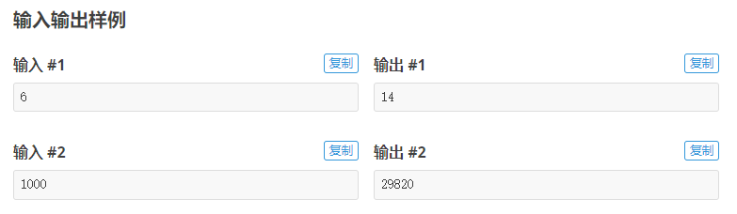
课堂作业8 洛谷P2669
题目描述
国王将金币作为工资，发放给忠诚的骑士。第一天，骑士收到一枚金币；之后两天（第二天和第三天），每天收到两枚金币；之后三天（第四、五、六天），每天收到三枚金币；之后四天（第七、八、九、十天），每天收到四枚金币……；这种工资发放模式会一直这样延续下去：当连续 n 天每天收到 n 枚金币后，骑士会在之后的连续 n+1 天里，每天收到 n+1 枚金币。请计算在前 k 天里，骑士一共获得了多少金币。对于 100% 的数据，1<=k<=10⁴。
输入格式
一个正整数 k，表示发放金币的天数。
输出格式
一个正整数，即骑士收到的金币数。
样例1说明
骑士第一天收到一枚金币；第二天和第三天，每天收到两枚金币；第四、五、六天，每天收到三枚金币。因此一共收到 1+2+2+3+3+3=14枚金币。

Slide 10
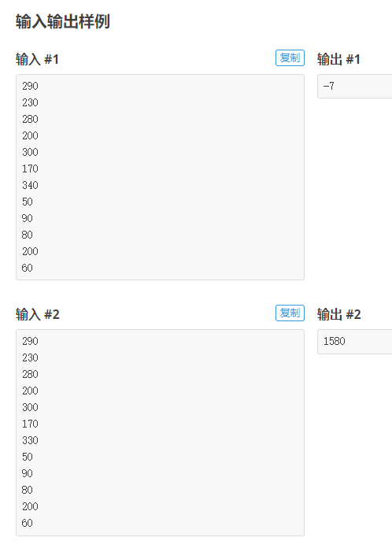
课堂作业9 洛谷P1089
题目描述
津津的零花钱一直都是自己管理。每个月的月初妈妈给津津300元钱，津津会预算这个月的花销，并且总能做到实际花销和预算的相同。为了让津津学习如何储蓄，妈妈提出，津津可以随时把整百的钱存在她那里，到了年末她会加上20%还给津津。因此津津制定了一个储蓄计划：每个月的月初，在得到妈妈给的零花钱后，如果她预计到这个月的月末手中还会有多于100元或恰好100元，她就会把整百的钱存在妈妈那里，剩余的钱留在自己手中。例如11月初津津手中还有83元，妈妈给了津津300元。津津预计11月的花销是180元，那么她就会在妈妈那里存200元，自己留下183元。到了11月月末，津津手中会剩下3元钱。津津发现这个储蓄计划的主要风险是，存在妈妈那里的钱在年末之前不能取出。有可能在某个月的月初，津津手中的钱加上这个月妈妈给的钱，不够这个月的原定预算。如果出现这种情况，津津将不得不在这个月省吃俭用，压缩预算。现在请你根据2004年1月到12月每个月津津的预算，判断会不会出现这种情况。如果不会，计算到2004年年末，妈妈将津津平常存的钱加上20％还给津津之后，津津手中会有多少钱。
输入格式
12行数据，每行包含一个小于350的非负整数，分别表示1月到12月津津的预算。
输出格式
一个整数。如果储蓄计划实施过程中出现某个月钱不够用的情况，输出-X，X表示出现这种情况的第一个月；否则输出到2004年年末津津手中会有多少钱。

